Slide 1
МИНИСТЕРСТВО ОБРАЗОВАНИЯ, НАУКИ И МОЛОДЁЖНОЙ ПОЛИТИКИ КРАСНОДАРСКОГО КРАЯ
О подготовке к государственной итоговой аттестации – 2023
и итоговому сочинению
в 2022-2023 учебном году
Бойкова Марина Евгеньевна,
начальник отдела оценки качества образования
и государственной итоговой аттестации в управлении общего образования
г. Краснодар
18.11.2022

Slide 2
Результаты ЕГЭ-2022 выпускников края в сравнении со среднероссийскими баллами

Slide 3
Выбор учебных предметов
Перечень учебных предметов по выбору определяет сам выпускник (или вместе с родителями) в соответствии со своими планами на дальнейшее продолжение обучения в вузе и получение специальности.
Обязательные предметы
Предметы
по выбору
Помните, что от экзаменов по выбору можно отказаться (просто не приходить на экзамен). Рекомендуем выбирать предметы с учетом «страховки».
РУССКИЙ ЯЗЫК
МАТЕМАТИКА
базовый или профильный уровни –
для выпускников текущего года
ОБЩЕСТВОЗНАНИЕ
ХИМИЯ
БИОЛОГИЯ
ФИЗИКА
ИНФОРМАТИКА и ИКТ
ИСТОРИЯ
ЛИТЕРАТУРА
ГЕОГРАФИЯ
ИНОСТРАННЫЕ ЯЗЫКИ
(английский, немецкий, французский, испанский, китайский)
Важно
Сроки подачи заявления на сдачу ЕГЭ –
до 1 февраля 2023 г. включительно!

Slide 4
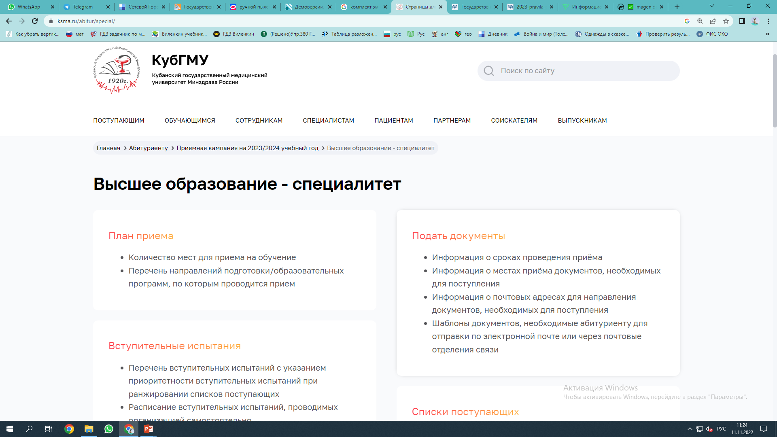
Перечень вступительных испытаний в ВУЗ

Slide 5
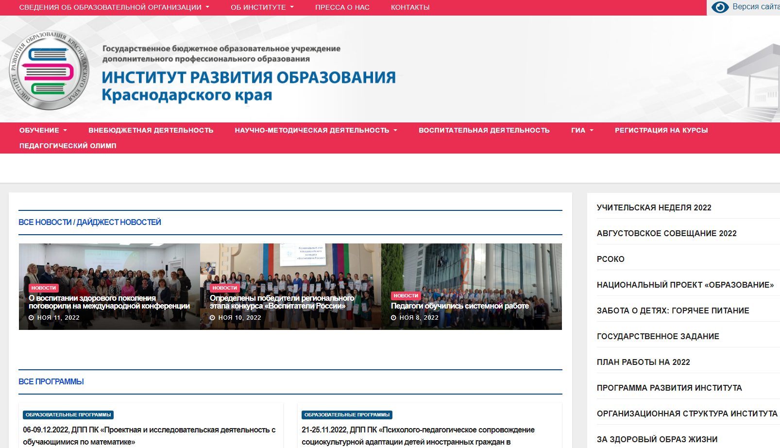
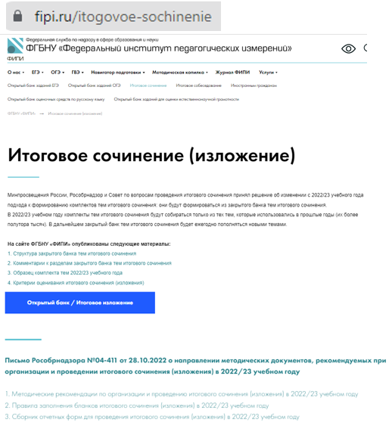
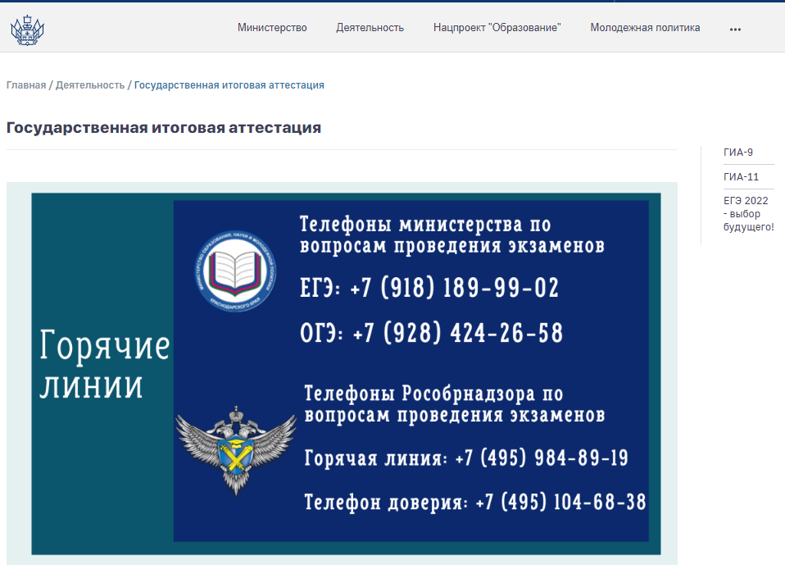
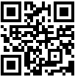
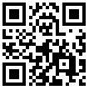
Информационные ресурсы
https://minobr.krasnodar.ru/
https://iro23.ru/
https://fipi.ru/
http://gas.kubannet.ru/
https://ok.ru/giakuban
https://vk.com/giakuban

Slide 6
О подготовке к ЕГЭ-2023
В разделе
ФГБНУ «ФИПИ» → ЕГЭ → Демоверсии, спецификации, кодификаторы
находятся изменения по всем предметам
Специалистами ФИПИ подготовлены Методические рекомендации для выпускников по самостоятельной подготовке к ЕГЭ по всем учебным предметам
В рекомендациях описана структура и содержание КИМ ЕГЭ, приведён индивидуальный план подготовки к экзамену
Методические рекомендации содержат советы разработчиков КИМ ЕГЭ и полезную информацию для организации индивидуальной подготовки к ЕГЭ

Slide 7
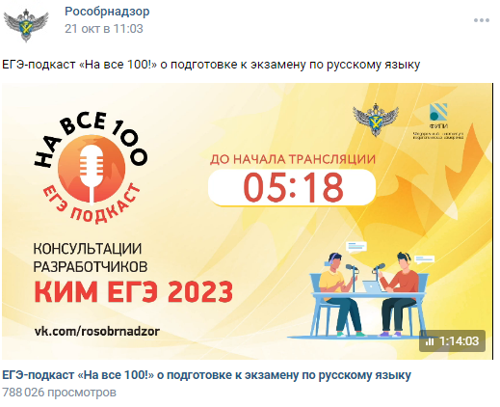
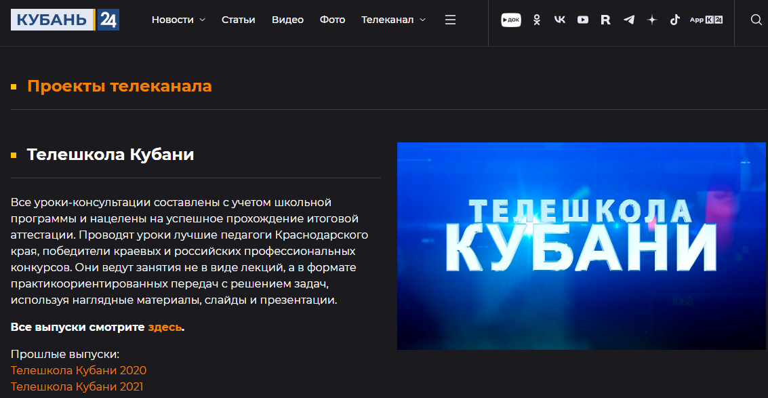
Методическая и информационная поддержка
ЕГЭ-подкаст «На все 100!» о подготовке к экзаменам
Рособрнадзор
Государственная итоговая аттестация на Кубани
https://vk.com/rosobrnadzor
https://vk.com/giakuban
https://vk.com/video/playlist/-36510627_15
https://vk.com/video/playlist/-179991598_13
Видеоконсультации «Готовимся к ЕГЭ с ПРОФИ» и «Видеоконсультации для учителей»
Государственная итоговая аттестация на Кубани
https://vk.com/video/@giakuban
Телешкола Кубани
https://kuban24.tv/item/teleshkola-kubani
Совместный проект департамента информационной политики региона и министерства образования, науки и молодежной политики Краснодарского края. Консультации педагогов помогают выпускникам 9 и 11-х классов подготовиться к экзаменам. Трансляции уроков начнутся с февраля по май по выходным в эфире телеканала «Кубань 24». Продолжительность одного урока – 30 минут. Их готовит команда педагогов в составе учителей-предметников, методистов, специалистов и экспертов.

Slide 8
Коммуникативная организация ГИА (ГВЭ и ЕГЭ)
Охрана правопорядка
(металлоискатели на входе)
1. Автоматизированная
рассадка
Видеонаблюдение
Общественные наблюдатели
2. Получение экзаменационных
материалов по сети интернет
Рециркуляторы
Терморегуляция
3. Печать экзаменационного
комплекта в аудитории
Сплит-системы
4. Сканирование в аудитории
Медицинский
пункт
5. Передача экзаменационного
комплекта по защищенному
каналу в РЦОИ
Резервный источник энергоснабжения (генератор)

Slide 9
Особенности итогового сочинения (изложения) 2022-2023 г.
Итоговое сочинения (изложение) – допуск к ГИА-11
Изменения
Основной срок
В 2022/23 учебном году комплекты тем итогового сочинения будут собираться только из тех тем, которые использовались в прошлые годы.
В дальнейшем закрытый банк тем итогового сочинения будет ежегодно пополнятся новыми темами.
В каждом комплекте тем итогового сочинения будут включены по две темы из каждого раздела банка:
Темы 1, 2 "Духовно-нравственные ориентиры в жизни человека".
Темы 3, 4 "Семья, общество, Отечество в жизни человека".
Темы 5, 6 "Природа и культура в жизни человека".
7
декабря
Дополнительный срок
1 февраля
3
мая

Slide 10
Особенности итогового сочинения (изложения) 2022-2023 г.
Порядок
проведения
и проверки итогового сочинения (изложения)
в Краснодарском крае, утвержденный приказом МОНиМП КК
от 9 ноября 2021 г.
№ 3380
Написание
итогового сочинения
Просмотр
образов
Проверка
в своей
школе
Муниципальной
комиссией
https://checkege.rustest.ru/
Ознакомление
с протоколами проверки

Slide 11
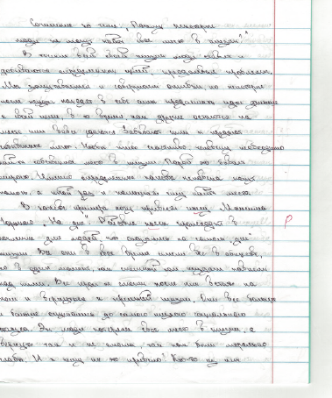
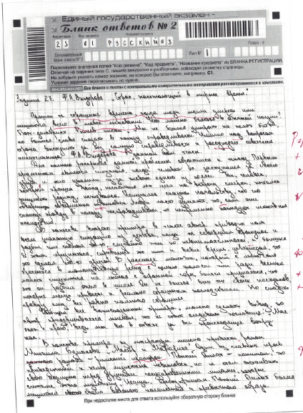
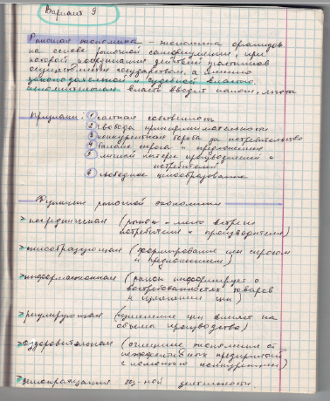
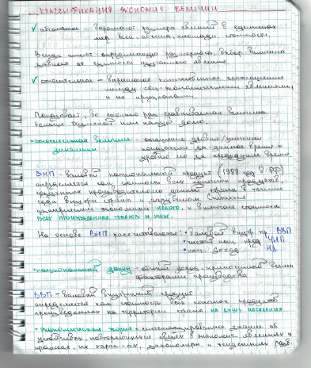
Человек ищет себя

Slide 12
Телефон министерства по вопросам проведения ЕГЭ
ТЕЛЕФОН
ГОРЯЧЕЙ ЛИНИИ ЕГЭ
+ 7 (918) 189-99-02

